Slide 1
Distribuzione
Powerpoint per Studenti
Portare l’idrogeno da dove viene fatto a dove viene utilizzato e il caso della produzione distribuita.
Content created by
<Partner logo>
Ultimo aggiornamento il 07.11.19

Slide 2
Caso Studio – Il progetto HyNet Cadent
HyNet North West è un’opportunità significativa di crescita nel settore green per la Gran Bretagna.
E’ un progetto di distribuzione a basso costo che raccoglie la sfida di ridurre le emissioni di carbonio dalle industrie, dal riscaldamento e dal trasporto.
HyNet è basato sulla produzione di idrogeno da gas. Il progetto include lo sviluppo di una nuova condotta per l’idrogeno e la creazione delle prima infrastruttura CCUS (carbon capture utilization and storage – cattura, utilizzo e stoccaggio della CO₂) della Gran Bretagna. La CCUS è una tecnologia vitale per raggiungere i grandi risparmi di emissioni per raggiungere gli obiettivi 2050.
Accelerare lo sviluppo e la diffusione della tecnologia dell’idrogeno e della CCUS attraverso HyNet, offrirà alla Gran Bretagna le capacità da esportare nella low carbon economy globale.
Il Nord Ovest dell’Inghilterra è il posto ideale per il progetto HyNet. La regione ha una grande storia di innovaizone e oggi, è fiorente di iniziativi per l’energia pulita. Da un punto di vista pratico, al concentrazione di unindustria, di competenze tecniche esistenti e una peculiarità geologica offre una opportunità unica per questo tipo di progetto. La nuova infrastruttura costruita da HyNet è facilmente estendibile oltre il progetto iniziale e può essere replicata per programmi simili in Gran Bretagna.
Ultimo aggiornamento il 07.11.19

Slide 3
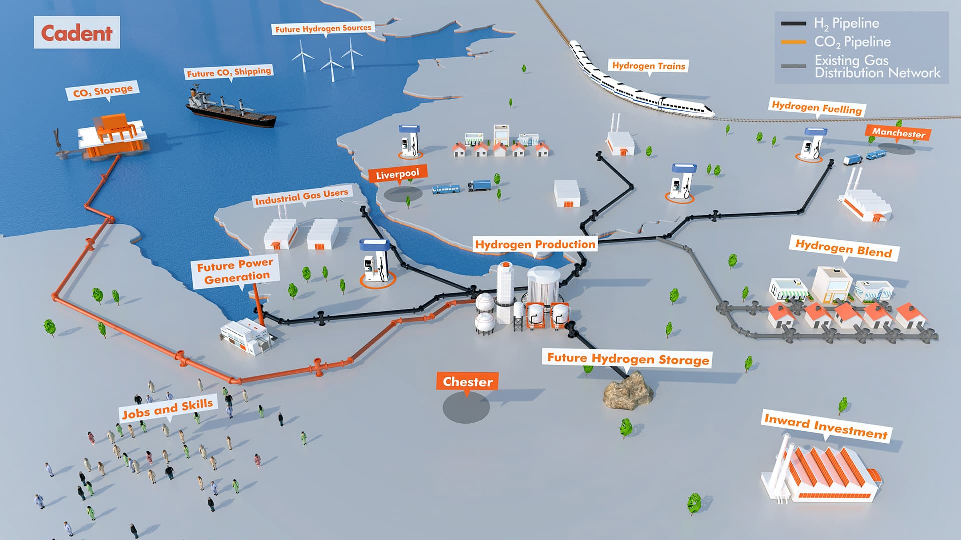
HyNet è basato sulla produzione di idrogeno da gas naturale. Comprende lo sviluppo di una nuova conduttura di idrogeno e la creazione della prima infrastruttura di CCUS della Gran Bretagna.
Clicca sulle stelle per più informazioni!
Ultimo aggiornamento il 07.11.19

Slide 4
Quando l’infrastruttura dell’idrogeno sarà completata, ci saranno più stazioni di rifornimento dell’idrogeno che porteranno più persone ad usare veicoli a fuel cell. Questo porterà a stazioni di rifornimento differenti con nuovi standard di sicurezza che verranno implementati. Le slide successive mostrano le differenze.
Stazioni di rifornimento private, no produzione di H2 in situ
Una stazione di rifornimento è fondamentalmente composta di due elementi: uno stoccaggio di idrogeno gassoso e un dispenser.
Lo stoccaggio di idrogeno gassoso è generalmente realizzato dalle classiche bombole in acciaio collegate in pacchi. I cilindri sono tutti collegato tra di loro in modo che ci sia una sola line di distribuzione per ogni pacco.
Il pacco di bombole è connesso ad un dispenser.
Il dispenser è fatto di tubi, uno dei quali connesso ad una pistola erogatrice.
Ci sono due funzioni principali realizzate dal dispenser:
Connettere/chiudere la pressione per la pistola erogatrice
Rilasciare la pressione e degassare le linee dopo l’operazione di rifornimento
Ultimo aggiornamento il 07.11.19

Slide 5
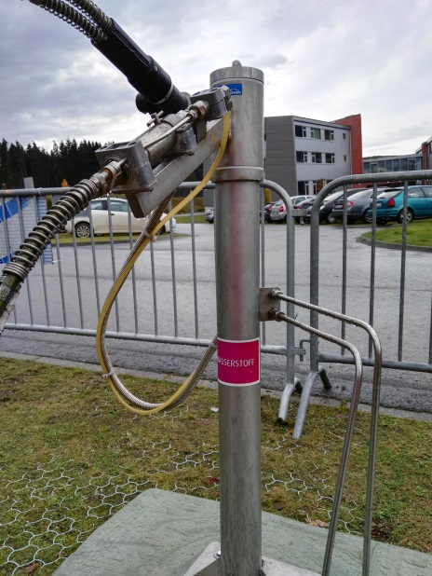
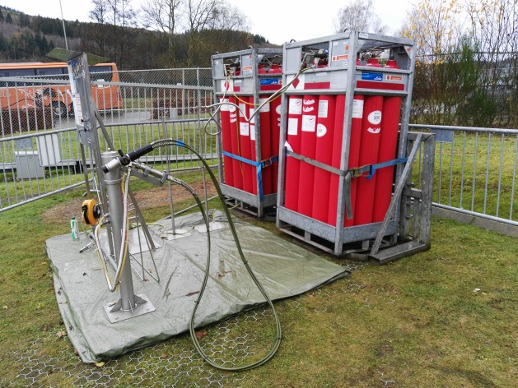
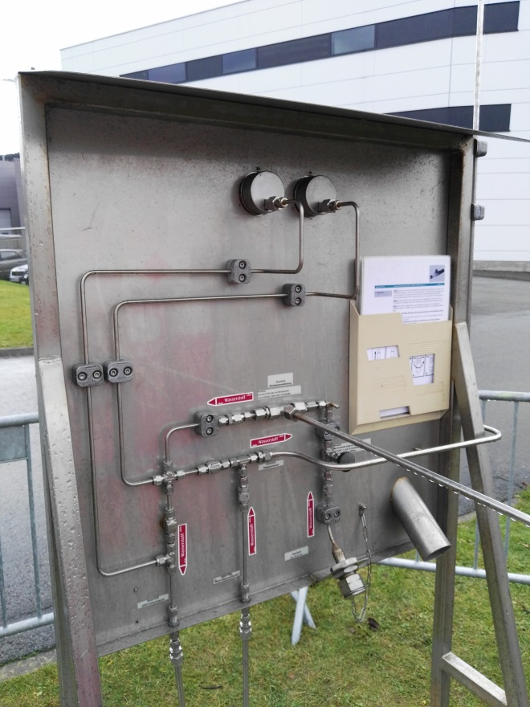
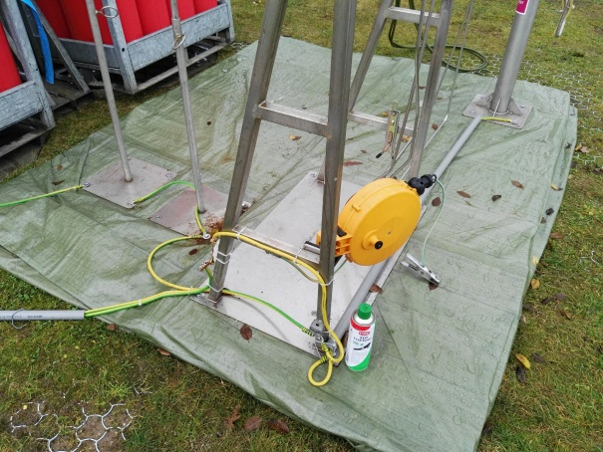
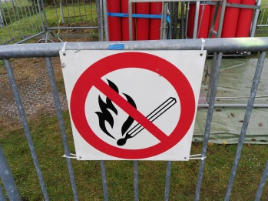
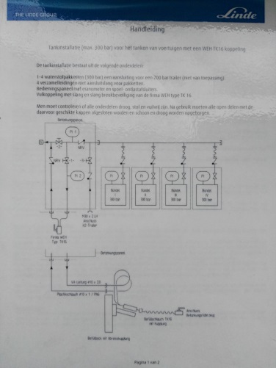
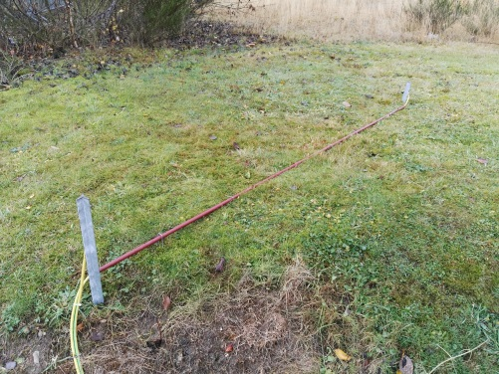
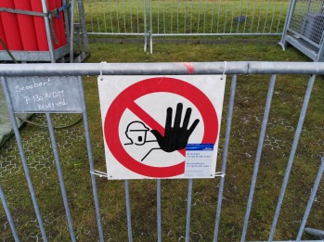
Stazioni di rifornimento di idrogeno: tecnologia per stazioni semplici
Ultimo aggiornamento il 07.11.19

Slide 6
Stazioni di rifornimento private, con produzione di H2 in situ
Una stazione di rifornimento è fondamentalmente composta di due elementi: uno stoccaggio di idrogeno gassoso e un dispenser.
L’idrogeno rinnovabile è prodotto con un elettrolizzatore alimentato con energia verde proveniente da un pannello solare e da una turbina eolica.
Si possono realizzare container che ospitano:
U elettrolizzatore
Filtro e deumidificatore
Un compressore
Un’area di stoccaggio
Fonte: Knowhy
Ultimo aggiornamento il 07.11.19

Slide 7
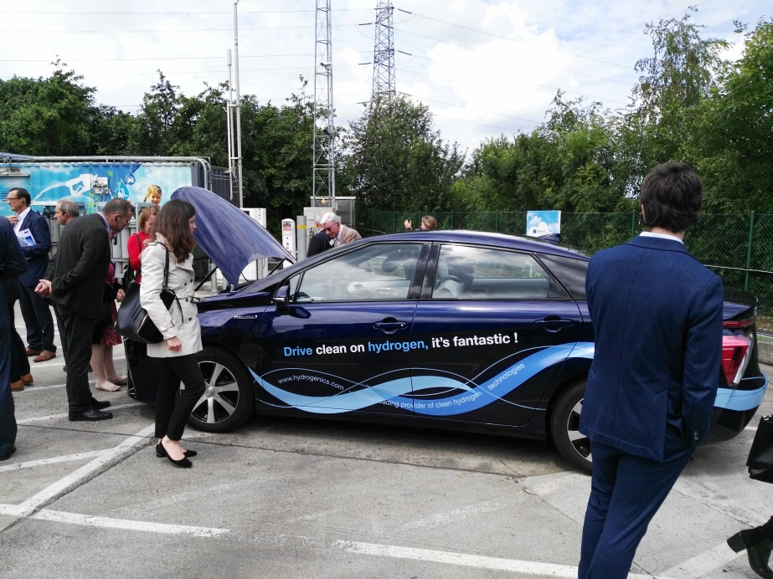
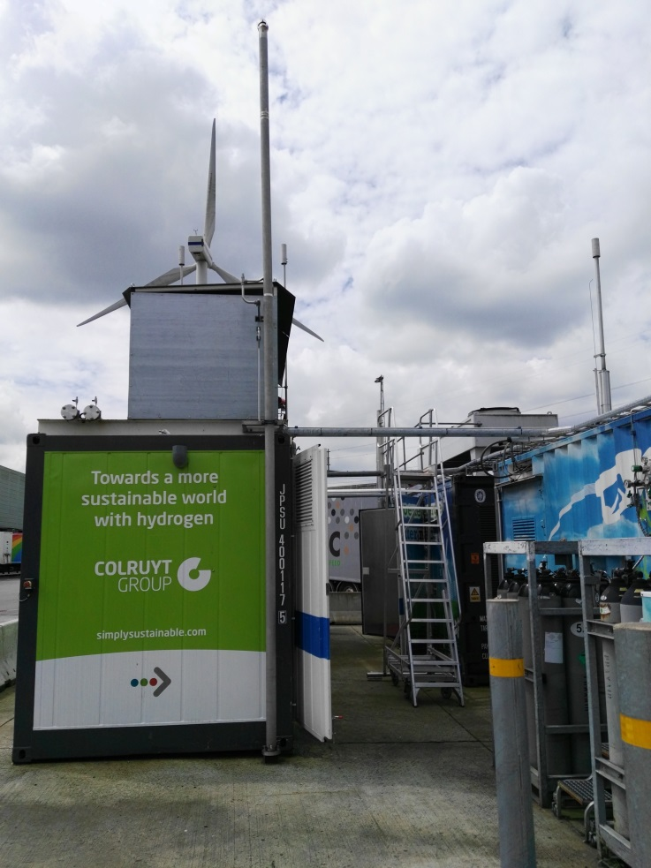
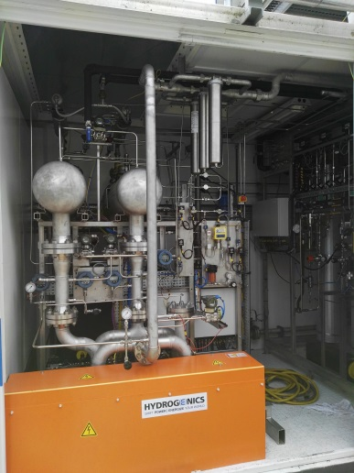
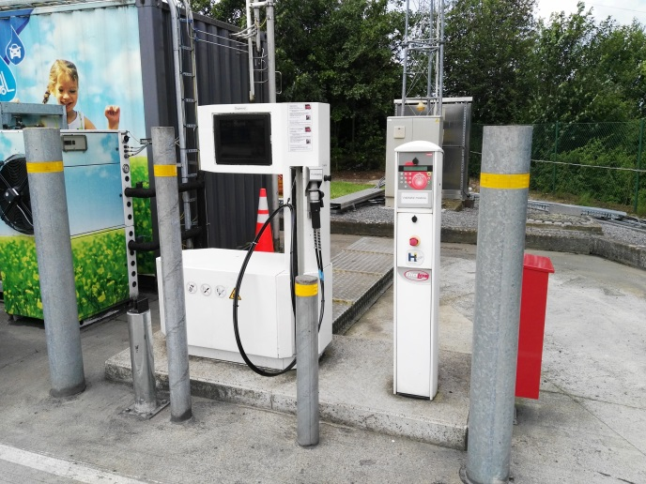
Stazioni di rifornimento di idrogeno
Sito di Colruyt in Halle, Belgium
EU Project Don Quichotte
Ultimo aggiornamento il 07.11.19

Slide 8
Stazioni di rifornimento di idrogeno
Stazioni di rifornimento pubbliche, con o senza produzione di idrogeno in situ
Una stazione di rifornimento pubblica può essere associata ad una produzione di idrogeno ma entrambe devono essere fisicamente separate. Non ci può essere accesso pubblico al sito di produzione.
Una stazione di rifornimento pubblica limita l’utilizzo ai possessore di una carta di accesso RFID.
Una stazione di rifornimento pubblica deve soddisfare tutti i criteri di sicurezza e raggiungere i massimi standard ISO.
L’idrogeno è compresso e stoccato in grandi pacchi bombole da 350 o 700 bar.
L’idrogeno è freddato a -40°C prima della consegna per mitigare il coefficiente negativo di Joule-Thompson. L’idrogeno aumenterà la sua temperatura durante l’espansione.
Una comunicazione deve avvenire tra il veicolo e la stazione durante il processo di riempimento. Il processo si interromperà se la temperatura raggiunge nel serbatoio del veicolo gli 85°C. La comunicazione ad infrarossi e di solito utilizzata con questo scopo.
Fonte: Knowhy
Ultimo aggiornamento il 07.11.19

Slide 9
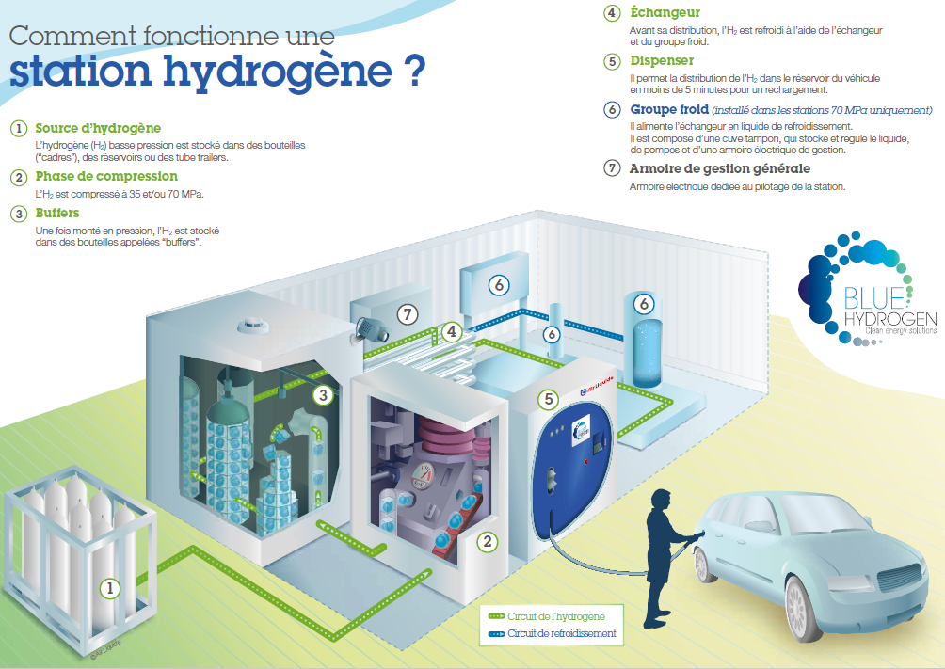
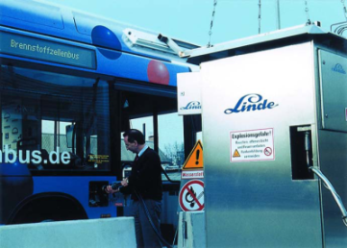
Stazione di rifornimento che raggiunge gli standard ISO
Come funziona?
Stazione di rifornimento di idrogeno
4. Scambiatori di calore
H2 e freddato a -40°C prima della distribuzione
5. Dispenser
H2 è trasferito al serbatoio del veicolo
6. Sezione di raffreddamento
Alimento gli scambiatori di calore con il refrigerante
7. Unità generale di gestione
1. Fonte di idrogeno
H2 è staccato in bombole a 200 bar
2. Fase di compressione
H2 è compresso a 350 o 700 bar
3. Tampone
Stoccaggio di H2 ad alta pressione
Fonte: Linde, Air Liquide, WEH
Ultimo aggiornamento il 07.11.19

Slide 10
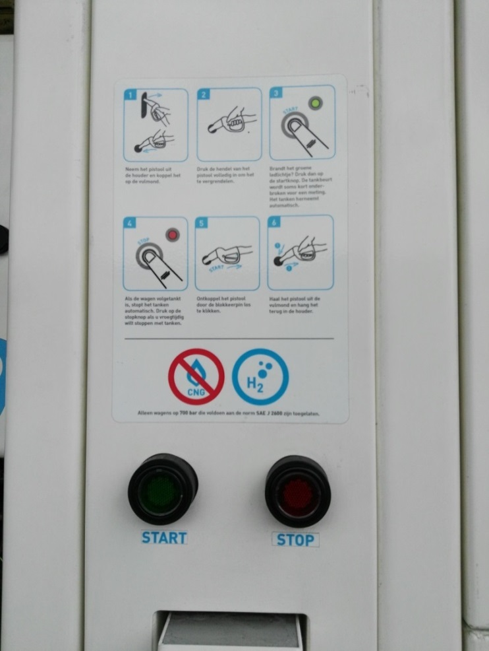
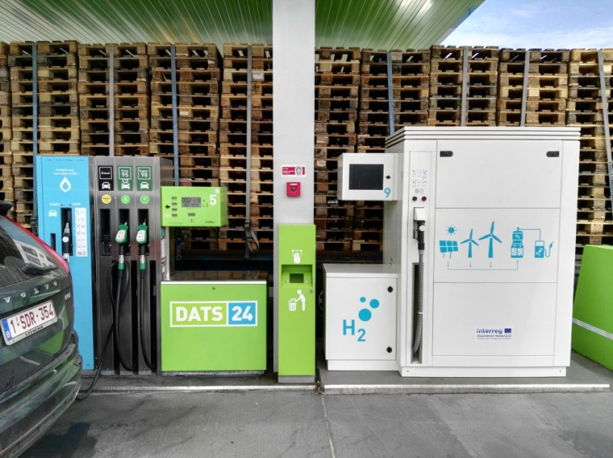
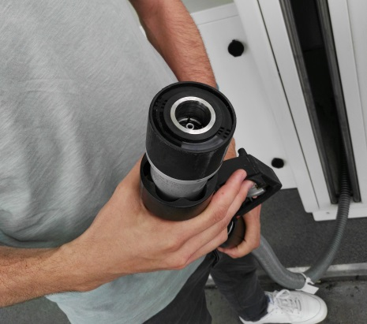
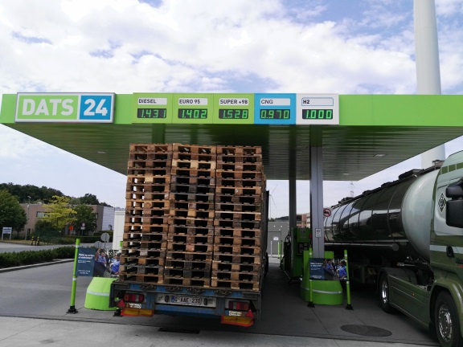
Stazione di rifornimento che raggiunge gli standard ISO
Sito di Colruyt in Halle, Belgio
Distributore pubblico
Semplice giuda all’uso del dispenser, facile come per gli alti sistemi di distribuzione
Comunicatore IR nel manico della pistola
Ultimo aggiornamento il 07.11.19

Slide 11
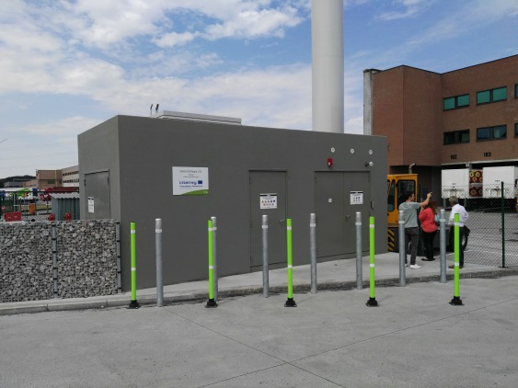
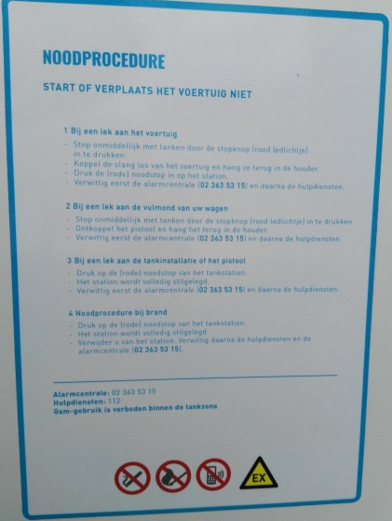
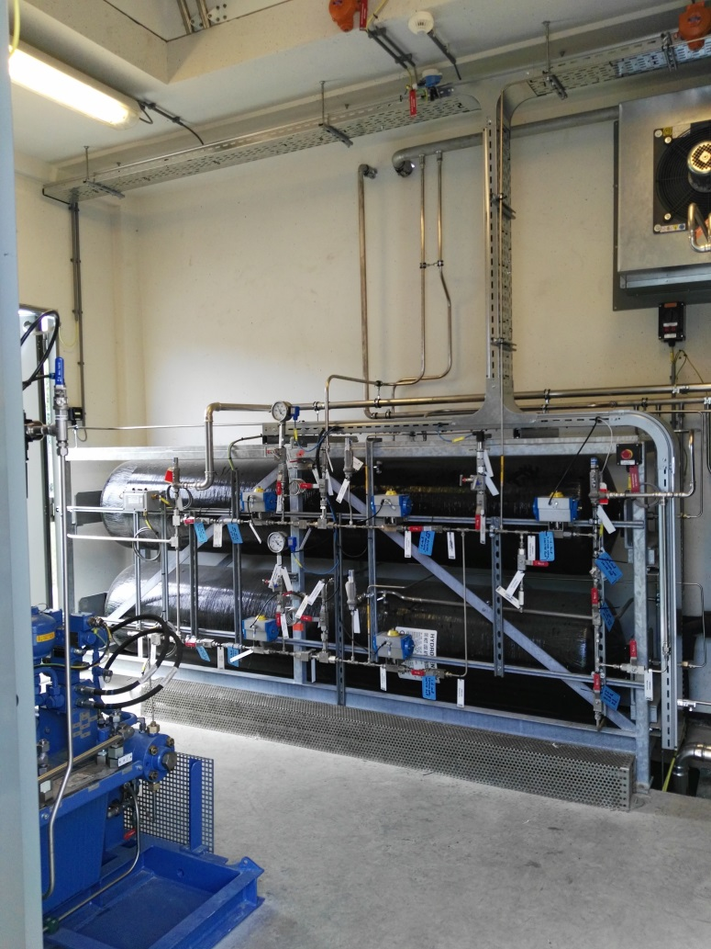
Stazione di rifornimento che raggiunge gli standard ISO
Sito di Colruyt in Halle, Belgio
Edificio tecnico vicino al dispenser
Cosa fare in caso di emergenza scritto nel linguaggio locale.
Pittogrammi di sicurezza
Grandi accumuli a 700 bar nell’edificio tecnico della stazione, pronti per la distribuzione
Ultimo aggiornamento il 07.11.19

Slide 12
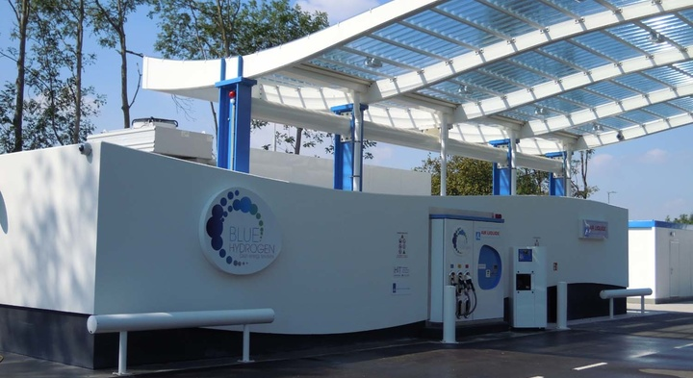
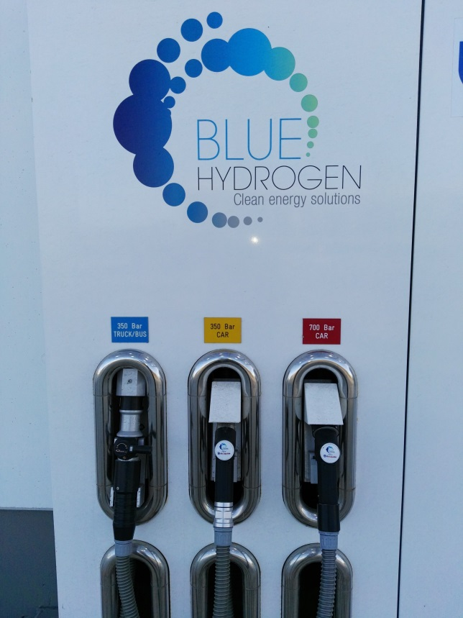
Stazione di rifornimento che raggiunge gli standard ISO
Sito di Toyota, Zaventem, Belgio
Stazione di rifornimento con tre erogatori:
Camion/autobus 350 bar;
autovetture 350 e 700 bar
Fonte: https://fr.toyota.be/world-of-toyota/articles-news-events/2016/station-hydrogene.json
Ultimo aggiornamento il 07.11.19

Slide 13
Stoccaggio CO₂
Una infrastruttura CCUS a basso costo è un’opportunità per riutilizzare i siti di estrazione di olio e gas presenti in prossimità di Liverpool. La capacità di stoccaggio della CO2 è stimata in 130 milioni di tonnellate. E’ anche disponibile una maggiore capacità di stoccaggio nell’area limitrofa.
Torna alla mappa
Ultimo aggiornamento il 07.11.19

Slide 14
Futuro trasporto navale della CO₂
Il trasporto navale potrebbe offrire una soluzione flessibile per permettere il trasporto di CO2 ad un altro cluster industrial, per esempio, il sud del Galles.
Torna alla mappa
Ultimo aggiornamento il 07.11.19

Slide 15
Future fonti di Idrogeno
Le fonti energetiche della regione offrono un potenziale per la futura produzione di idrogeno 100% rinnovabile. Il potenziale di connessione all’infrastruttura dell’idrogeno potrebbe anche incoraggiare investimenti in progetti energetici regionali (e.g. eolico, solare, maree e biomasse). Questa soluzione potrebbe aiutare ad assorbire la sovrapproduzione di energia dalle fonti rinnovabili.
Torna alla mappa
Ultimo aggiornamento il 07.11.19

Slide 16
Treni ad idrogeno
Altri progetti nel Nord Ovest stanno esplorando la possibilità di introdurre treni ad idrogeno nel futuro. La realizzazione di una infrastruttura di idrogeno accessibile tramite HyNet potrebbe aiutare all’introduzione di idrogeno nella rete ferroviaria della Gran Bretagna.
Torna alla mappa
Ultimo aggiornamento il 07.11.19

Slide 17
Rifornimento di idrogeno
Un’infrastruttura di distribuzione dell’idrogeno via condotte può facilitare il punti di rifornimento per il trasporto in tutto il Nord Ovest. Questa soluzione aiuterà a ridurre le emissioni inquinanti dal settore del trasporto, compresi treni e autobus, contribuendo alla pulizia dell’aria per Liverpool, Manchester e le aree circostanti.
Torna alla mappa
Ultimo aggiornamento il 07.11.19

Slide 18
Produzione di energia del futuro
Le fonti energetiche rinnovabili della regione offrono il potenziale per la produzione futura del 100% idrogeno rinnovabile. Il potenziale di connessione all’infrastruttura dell’idrogeno potrebbe anche incoraggiare investimenti in progetti energetici regionali (e.g. eolico, solare, maree e biomasse). Questa soluzione potrebbe aiutare ad assorbire la sovrapproduzione di energia dalle fonti rinnovabili.
Torna alla mappa
Ultimo aggiornamento il 07.11.19

Slide 19
Utilizzatori industriali di gas
HyNet fornirà idrogeno a 10-15 principali utilizzatori di gas con una rete di idrogeno al 100%. Questo produrrà una riduzione materiale nelle emissioni di anidride carbonica. La riduzione di CO2 industriale ridurrà l’esposizione ai relativi costi dovuto all’uso del gas naturale e, conseguentemente, aiuterà a mantenere l’occupazione dei lavoratori.
Torna alla mappa
Ultimo aggiornamento il 07.11.19

Slide 20
Produzione di idrogeno
HyNet è basato sulla produzione di idrogeno da gas naturale. L’Idrogeno verrò prodotto in modo centralizzato utilizzando una tecnologia consolidata. Ci sono già fonti esistenti di idrogeno nella regione, il che significa che ci sono competenze di base per la produzione e l’utilizzo dell’idrogeno nonché risorse per la fase di dimostrazione iniziale.
Torna alla mappa
Ultimo aggiornamento il 07.11.19

Slide 21
Miscela di idrogeno
Una miscela di idrogeno (fino a 20% in volume) e gas naturale potrebbe essere consegnata ai clienti nell’esistente rete di gas circostante. Questo aiuterebbe a ridurre le emissioni di anidride carbonica per il riscaldamento senza modificare gli impianti domestici.
Torna alla mappa
Ultimo aggiornamento il 07.11.19

Slide 22
Opportunità e competenze occupazionali
Ridurre le emissioni di anidride carbonica dalle industrie ad alta intensità energetica aiuta a mettere in sicurezza il futuro dell’industria e della relativa occupazione. Basarsi sulle competenze tecniche presenti nel Nord Ovest può portare a una ricerca di frontiera e uno sviluppo di capacità nel settore dell’idrogeno; offrendo opportunità anche per l’esportazione all’estero.
Torna alla mappa
Ultimo aggiornamento il 07.11.19

Slide 23
Stoccaggio future dell’idrogeno
Per soddisfare le fluttuazioni nella richiesta di energia dalle utenze domestiche del futuro, sarà necessario lo stoccaggio di lungo periodo dell’idrogeno. Le caverne di sale nel bacino del Cheshire offrono un potenziale per lo stoccaggio del futuro e potrebbero ridurre il costo di sviluppo dei nuovi asset. Cinque caverne esistenti offrono una capacità di stoccaggio di 455 milioni di m³ di gas naturale.
Torna alla mappa
Ultimo aggiornamento il 07.11.19

Slide 24
Investimenti Interni
La nuova infrastruttura di idrogeno creata per il progetto HyNet è facilmente estendibile nell’area circostante. Questo dovrebbe incoraggiare investimenti da parte di altre aziende intenzionate ad utilizzare l’infrastruttura. L’opportunità di connessione alla rete di idrogeno potrebbe anche attivare investimenti in altri progetti regionali per le energie rinnovabili.
Torna alla mappa
Ultimo aggiornamento il 07.11.19

